Slide 1
안녕하세요! 끊임없는 도전과 몰입으로 성장하는 조웅현입니다
고객에게 새롭고
고객이 신뢰할 수 있는
서비스를 개발하는 Backend Engineer

Slide 2

ABOUT ME
학부 연구생으로 연구 활동 중, Python을 통해 프로그래밍의 즐거움을 깨닫고 IT 개발자를 목표로 삼았습니다.
2년 간의 IT 교육을 통해 고객이 신뢰할 수 있는 Backend Engineer를 목표로 현재도 꾸준히 학습하고 있습니다.
Tel.
010-9950-8978
Email
tofan@naver.com
Location
대전광역시 서구 월평동로 83 101-1106
Github
https://github.com/tofan0412
Graduations
교육 이수
2014.02 대전 관저고등학교 졸업 2014.03 충남대학교 천문우주과학과 입학
2020.02 충남대학교 천문우주과학과 졸업 (3.76 / 4.5)
2020.05 ~ 2021.01
대덕인재개발원 전자정부 표준 프레임워크 개발자 양성 과정 수료 2021.01 ~ 2021.12
삼성 청년 SW 아카데미(SSAFY) 5기 교육 수료

Slide 3
















ABOUT ME
My IT Life
국비 교육 수료 (2020.05 ~ 2021.01)
삼성 청년 SW 아카데미 5기 교육 수료 (2021.01 ~ 2021.12)

Slide 4
Skills : Languages
7번의 프로젝트를 통해 Web개발에 필요한 핵심 언어 역량을 키울 수 있었습니다.
Name
Level
Explanation
Java
Java 언어에 대한 기초 문법과 제네릭, OOP, 컬렉션 등의 심화 개념을 학습했습니다.
또한 Spring 프레임워크와 Spring boot를 통해 7번의 프로젝트를 수행하였으며, backend API 개발을 담당하여 Spring MVC에 기초한 RESTful API를 개발한 경험이 있습니다.
HTML, CSS, Javascript
HTML, CSS, Javascript를 이용해 프론트 페이지를 작성할 수 있습니다.
ES6+ 기반 Javascript를 학습하였으며 async - await을 통한 비동기 처리를 학습했습니다.
Vue.js (2.x & 3.x)를 통해 SFC 기반 SPA 개발을 담당한 경험이 있습니다. Axios 라이브러리를 통해 backend API와 통신하는 기능을 구현했습니다.
SQL
SQL 구문을 직접 작성하여 특정 데이터의 CRUD Operation을 구현할 수 있습니다. 두 테이블 간의 Join을 통해 원하는 데이터를 추출할 수 있으며 Sub Query를 사용할 수 있습니다.

Slide 5
Skills : CS
2800시간의 IT 전문 교육을 통해 개발자로서 필요한 기본 역량을 길러 왔습니다.
Name
Level
Explanation
Database
엔티티, 주식별자 등의 개념을 학습했으며 일대일 관계, 일대다 관계 등 두 테이블 간의 관계와 관련된 개념을 숙지하고 있습니다. 1, 2, 3 정규화를 통해 데이터의 중복을 방지할 수 있습니다. 다양한 프로젝트를 통해 DB 설계를 담당한 경험이 있습니다.
PS
(Problem Solving)
삼성 청년 SW 아카데미 1학기 교육을 통해 알고리즘 집중 교육을 이수했습니다. 해당 교육을 통해 정렬과 관련된 다양한 알고리즘, 그래프 이론, 동적 계획법, 그리디 알고리즘, 자료구조 등 다양한 개념을 학습했으며 현재도 1일 1커밋을 통해 꾸준히 학습하고 있습니다.
Network
Web 개발자로서 필요한 기본 네트워크 역량을 갖추기 위해 “3분 네트워크 교실“, “HTTP 완벽 가이드“를 통해 학습해오고 있습니다. OSI 참조 모델, 패킷 교환, 7계층의 역할과 구조, TCP/IP 등을 학습했으며 현재도 꾸준히 교재를 통해 학습해 나가고 있습니다.

Slide 6
Projects
01.
Mokkozi webRTC 기반 소개팅 서비스
2021.10.11 ~ 2021.11.19

Slide 7
Project Detail
기간 | 2021.10.11 ~ 2021.11.19
참여 인원 | 5명
개요 | 20대 남녀를 잠재고객으로 설정한 소개팅 서비스
주요 기능 | - webRTC 라이브러리(openVIdu)를 활용한 남녀간 화상 채팅 - 남녀간 일상 공유가 가능한 커뮤니티 게시판 - 팔로우, 팔로잉을 통한 회원 간 소통 - 임의 기준을 통한 랜덤 회원 추천 기능
역할 | 팀장 / 풀스택 개발
개발 환경 | openVidu, AWS EC2, AWS S3, JWT, Springboot, Vue.js(2.x), JPA, IntelliJ, Jira
담당 기능 | - AWS EC2 서버 내 OpenVidu 빌드 - Spring Security와 JWT를 활용한 Authentication 구현 - AWS S3를 통한 다중 이미지 업로드 기능 구현 - vue.js(2.x)와 vuetify(2.x)를 활용한 로그인 및 회원가입 페이지 구현 - 로그인 및 회원가입 BE 구현

Slide 8
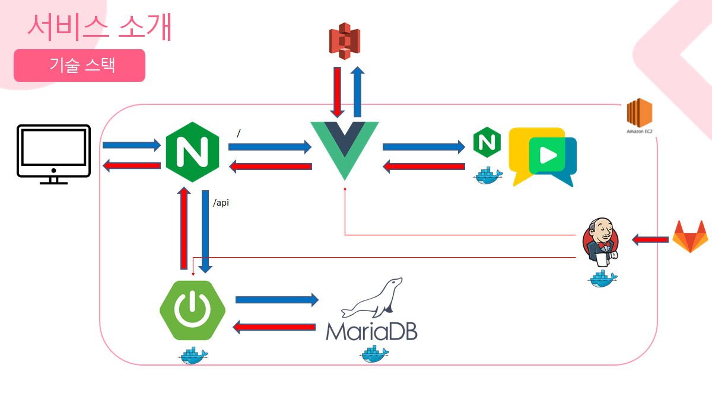
Project Architecture

Slide 9
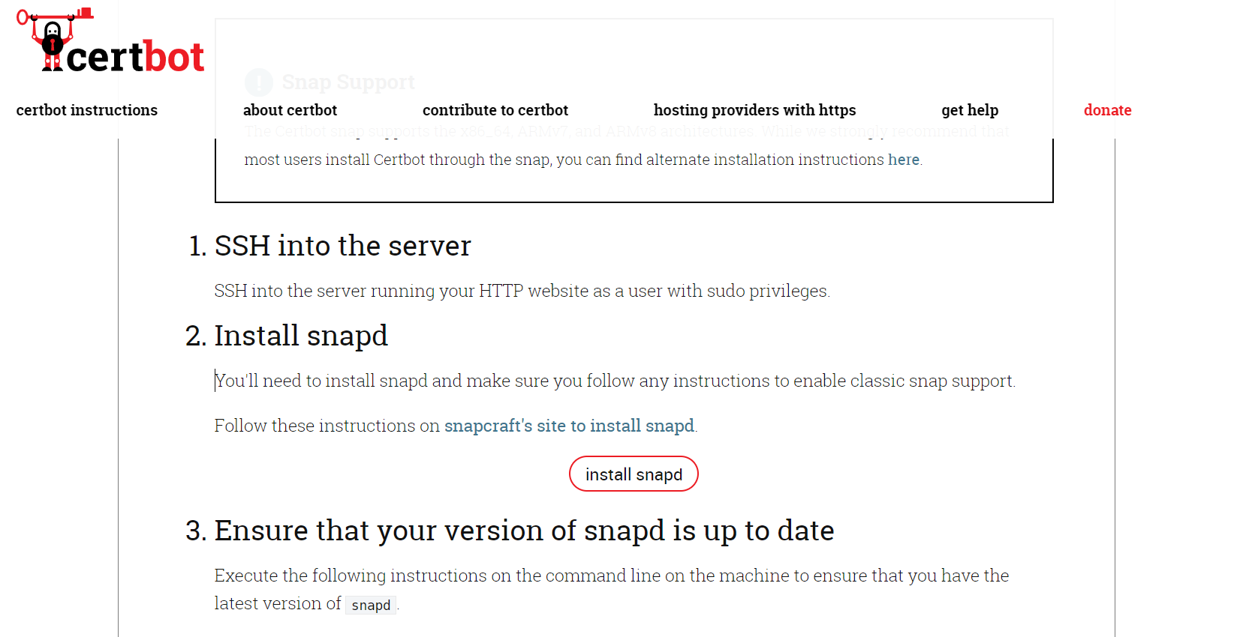
Nginx를 이용한 openVidu build
openVidu는 HTTPS에서 동작하기 때문에, certbot을 이용해 SSL 인증서를 발급
SSL 인증서를 Ubuntu Server에 저장함으로서 HTTPS 통신이 가능
Certbot을 이용한 SSL 인증서의 발급

Slide 10

Nginx를 이용한 openVidu build
Ufw(ubuntu firewall)를 통해 springboot, vue.js, openVidu의 포트를 설정
초기 설치한 Kurento Media Server로 인해 COTURN 서버의 충돌이 발생, 해결하기까지 오랜 시간 소요
성공적으로 배포된 openVidu

Slide 11
Takeaway
HTTP와 HTTPS의 차이
SSL 인증서의 역할
Nginx의 역할
Tomcat과의 차이점
Reverse Proxy
webRTC의 정의
STUN과 TURN
Ufw를 활용한 PORT 설정

Slide 12
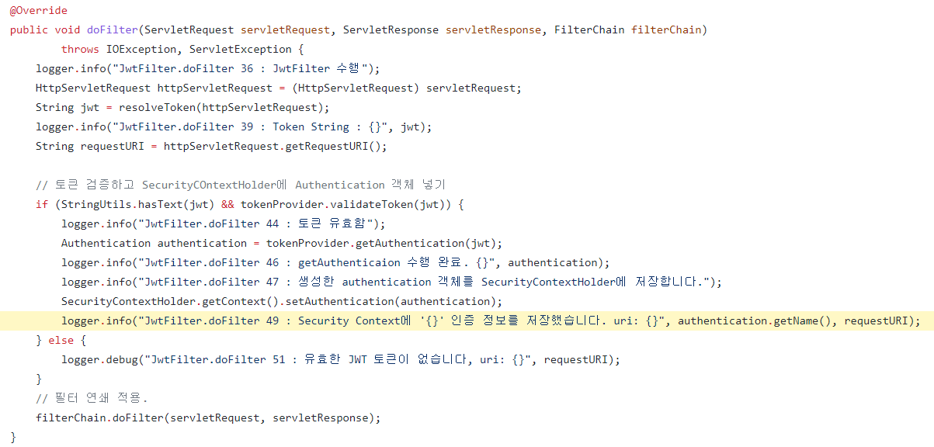
JWT를 활용한 사용자 Authentication
유효한 토큰인지 검증하는 필터를 Spring Security에 등록한다.
유효하다면 SpringContext에 인증 정보를 저장한다.
유효하지 않다면
log 출력

Slide 13
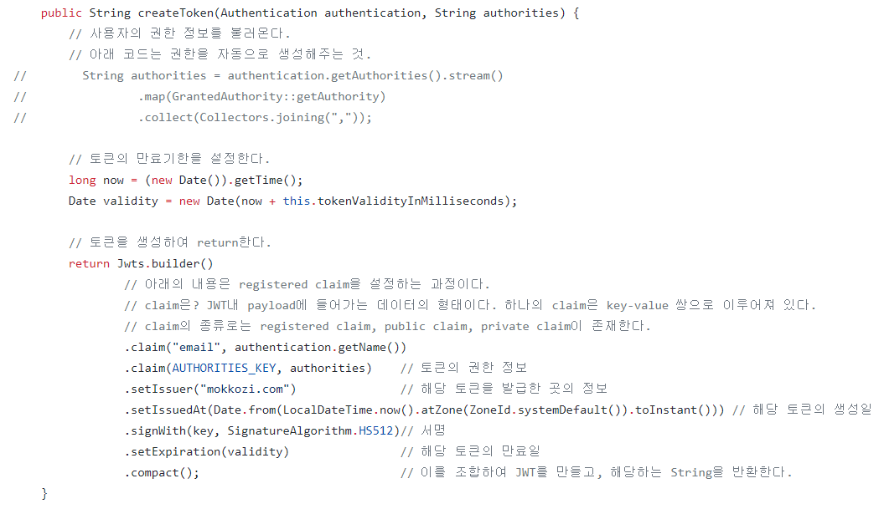
JWT를 활용한 사용자 Authentication
토큰의 유효기한 설정
Jwt 라이브러리 통해
- 토큰의 권한 정보
- 토큰의 생성일
- 서명 정보
- 만료일
등을 토큰 내부에 저장

Slide 14
Takeaway
JWT를 통한 Authentication의 순서와 구조
Filter
Spring Security의 구조
Frontend → Backend로 오는 데이터의 처리 순서

Slide 15
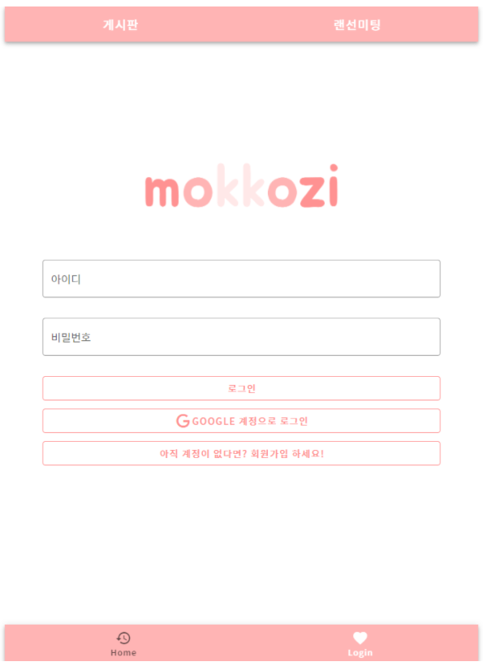
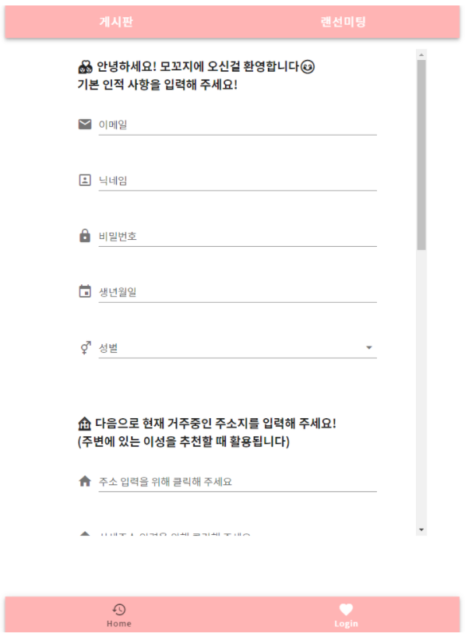
로그인 & 회원가입 페이지 구현

Slide 16
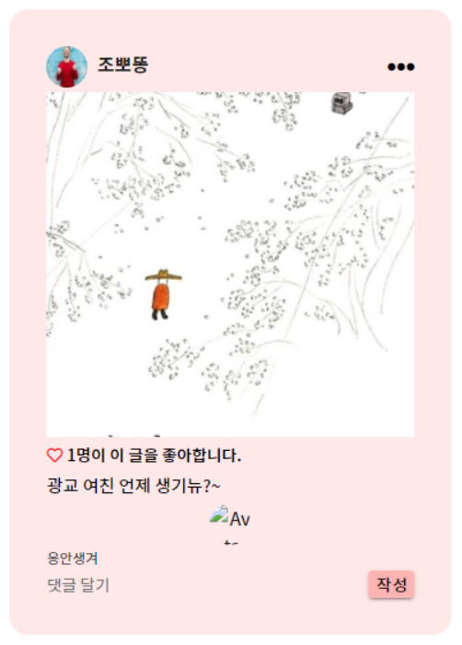
AWS S3를 통한 이미지 업로드
1
2
S3 Bucket 생성
Springboot에 spring-cloud-starter 라이브러리 추가
3
4
Frontend Server에서 MultipartFile 형태로 파일 전달
amazonS3Client.putObject() 통해 S3 Bucket에 파일 저장
5
6
저장된 파일의 고유 URL을 DB에 저장
사용자에게 이미지 출력

Slide 17
Takeaway
Spring Transaction의 종류와 과정
S3 Bucket을 활용한 이미지 업로드

Slide 18
Projects
02.
Blocket 블록체인 기반 자격증명 서비스
2021.08.30 ~ 2021.10.08

Slide 19
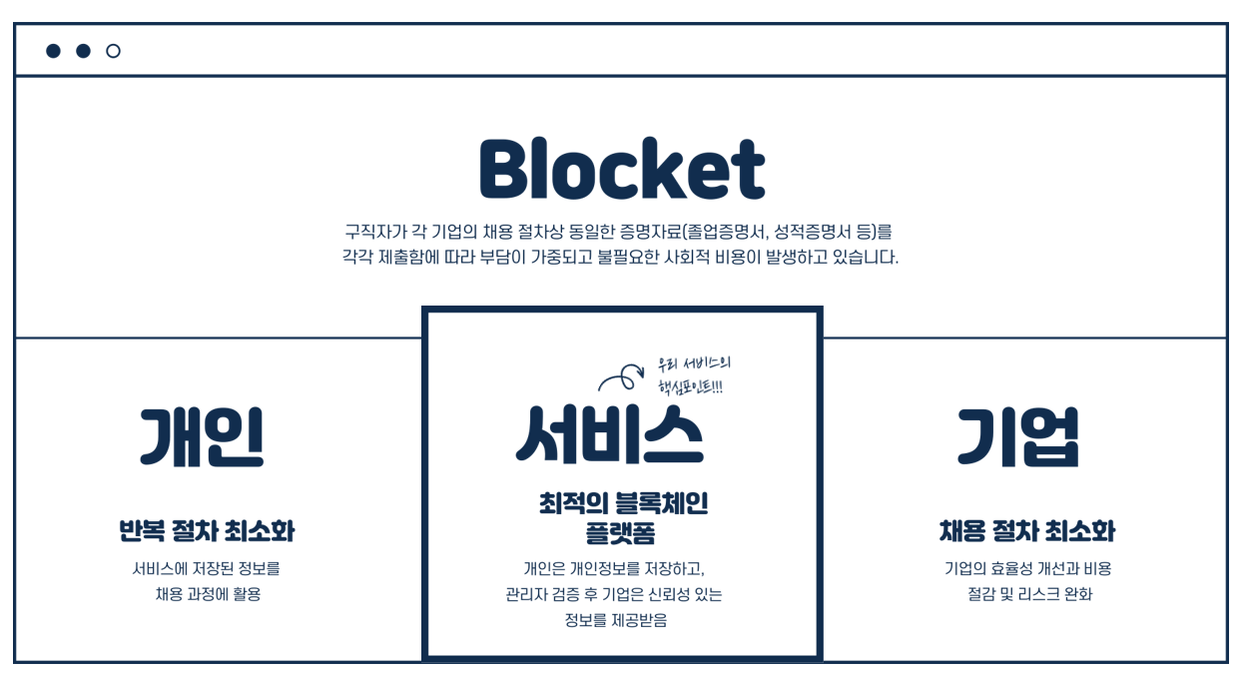
Project Detail

Slide 20
Project Detail
기간 | 2021.08.30 ~ 2021.10.08
참여 인원 | 5명
개요 | 지원자에겐 블록체인을 도입해 서류 제출 과정을 간편화하고 기업에겐 지원자의 검증된 서류를 제공하는 서비스
주요 기능 | - (지원자) 관련 문서 서비스에 업로드 - (관리자) 지원자의 문서 검토 및 블록체인 업로드 - (채용담당자) 검증된 서류를 관리자로부터 제공받아 검토 절차 간소화
역할 | 팀장 / 풀스택 개발 / 블록체인 기능 담당
개발 환경 | Ethereum Network, web3.js, springboot, Vue.js(3.x), AWS S3
담당 기능 | - web3.js를 이용한 block data 저장 기능 구현 - Amazon S3 이미지 업로드 Front-end 코드 작성 - 공공데이터 API를 이용한 대학교 이름 검색 기능 구현 - async-await을 이용한 Javascript 비동기 처리 함수 구현 - 서류 제출 Front-end 페이지 구현

Slide 21
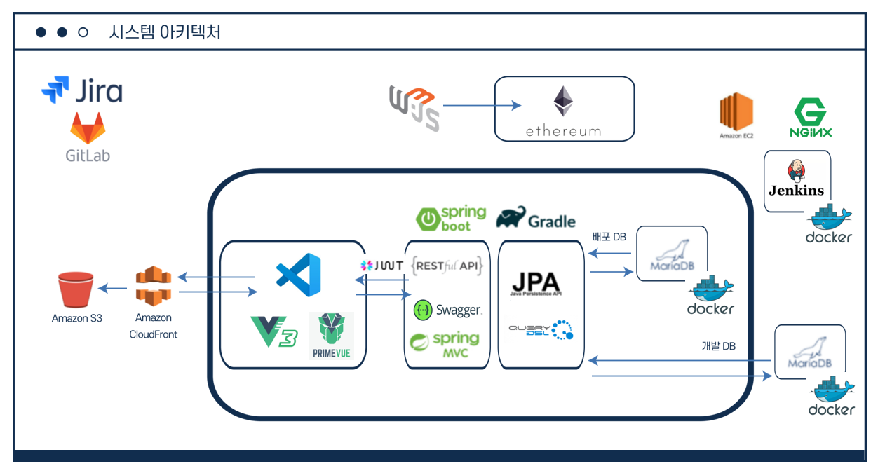
Project Architecture

Slide 22
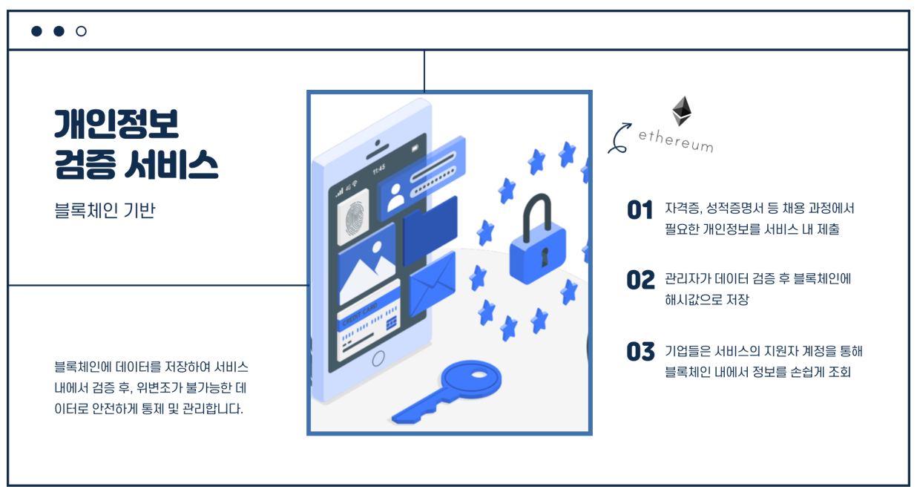
Project 주요기능

Slide 23
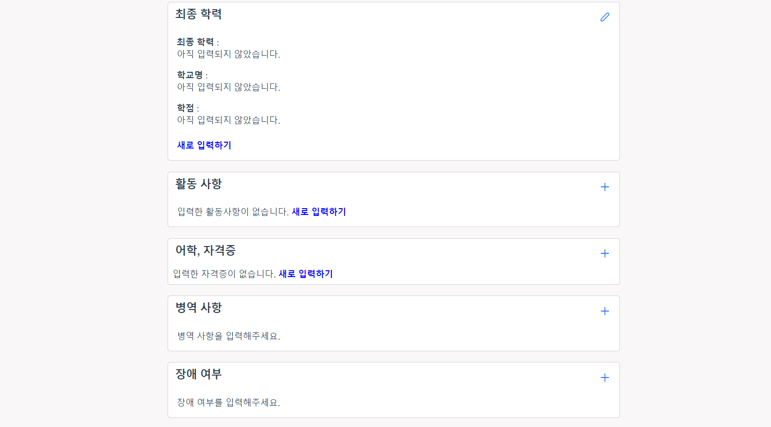
Web3.js 통한 블록 데이터 저장
사용자는 입사 지원에 필요한 다양한 문서
(학력, 성적, 자격증, 활동사항 등..)
를 업로드할 수 있다.

Slide 24
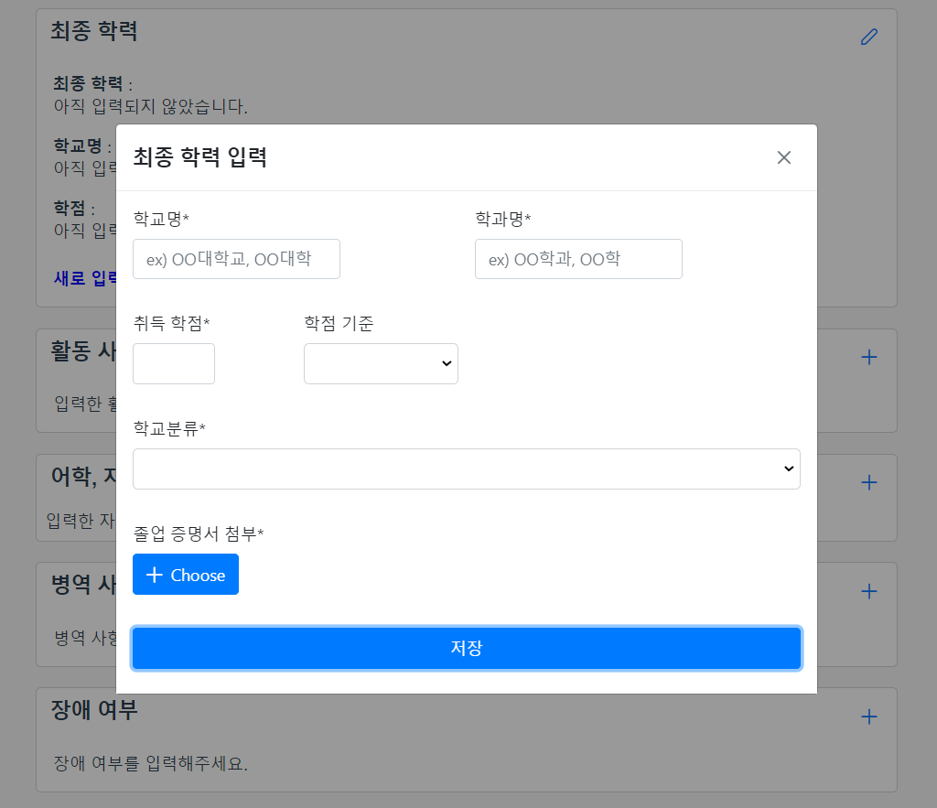
Web3.js 통한 블록 데이터 저장
사용자는 성적 증명서, 졸업 증명서 등 입사 지원에 필요한 이미지를 설명과 함께 제출
관리자는 해당 이미지를 상세하게 검토하여 문서의 유효성을 검증
검증이 완료됐다면 이미지 파일을 해시값으로 전환하여 이더리움 네트워크에 저장

Slide 25
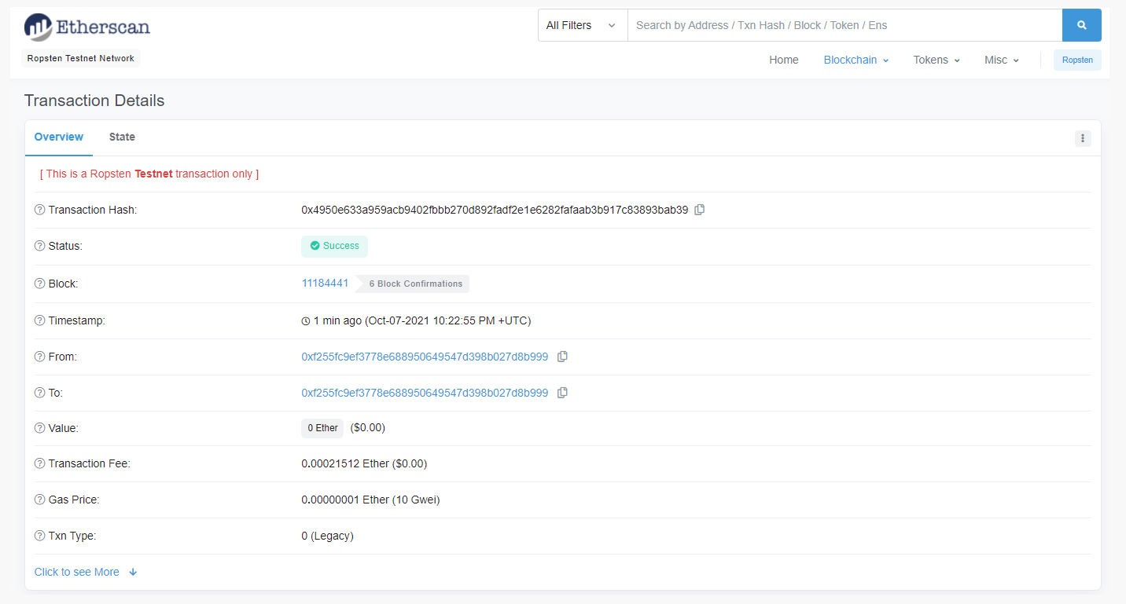
Web3.js 통한 블록 데이터 저장
이더리움 네트워크에 저장된 블록 데이터는 고유의 트랜잭션 해시값을 통해 확인이 가능하며,
해시값으로 전환된 이미지 고유의 값 또한 함께 확인 가능하다

Slide 26
Takeaway
블록체인의 정의
Accounts
Wallet
합의 알고리즘
Transaction
Smart Contract
Web3.js

Slide 27
지금까지 Backend Engineer 조웅현이었습니다. 귀중한 시간 투자하여 읽어주셔서 진심으로 감사드립니다.

